Slide 1
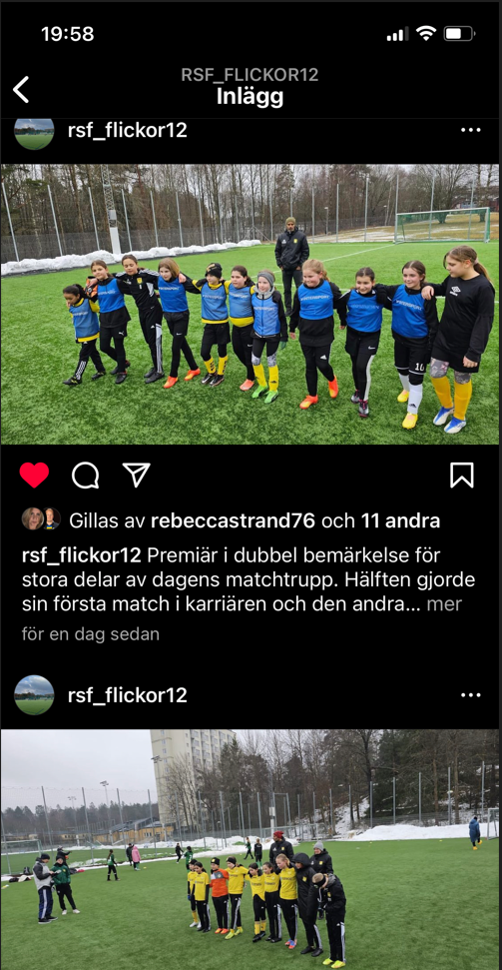
RSF F12 Föräldramöte våren 2023

Slide 2
Innehåll
Spelare
Målsättningen med vår barn- och ungdomsverksamhet är att ge alla spelare chansen att utvecklas efter sin förmåga och ambition och att uppmuntra dem till att fortsätta sitt fotbollsspelande så länge som möjligt
Värdegrund
Ledare
Alla, kommunens invånare, som vill ska få vara med i RSF:s ungdomsverksamhet, vilken ska anpassas till spelarens ambition och kapacitet.
Ska ge spelarna möjlighet att utvecklas fysiskt, psykiskt, socialt och kulturellt
Föräldrar
Förening
Föräldrar är en viktig resurs för vårt arbete med barn- och ungdomsfotbollen.
RSF är en ideell breddförening med ca 1000 medlemmar

Slide 3
Spelare Träning
23 spelare i truppen varav ca 20 aktiva
Stor spridning i utvecklingsnivå & hur länge man spelat
Alla ska ha rätt att utvecklas i sin takt och efter sina förutsättningar
Möjlighet ska ges till de spelare som ligger långt fram i sin utveckling att erbjudas träning 1 gång/vecka med äldre årskull
Nivåindelad träning tillämpas, men viss del av träningen ska ske gemensamt
Nivåtillhörighet baseras på utvecklingsnivå, ambition, närvaro, attityd etc

Slide 4
Spelare Matcher
Matcher spelas i lämpliga nivåer utifrån truppstorlek och spelarnas kunskaps- och ambitionsnivå
Fokus ska ligga på prestation, inte resultat. Vinna är roligt, men utveckling och utbildning kommer i första hand
Alla ska ha rätt att utvecklas i sin takt och efter sina förutsättningar
Upp t.o.m. 12 år inga resultat/tabeller
Spelare i truppen som regelbundet deltar i verksamheten ska erbjudas 1 match/vecka
Match/träning ska ske med rotation i truppen, man ska spela på olika positioner. Ambitionen är att lika mycket speltid ska ges till hela truppen så långt detta är möjligt.

Slide 6
Ledare
4 aktiva ledare som vill bli fler
Ideellt engagemang som ger mycket tillbaka
Först på plats – Lämnar sist
Ska ge spelarna möjlighet att utvecklas
Skapa goda relationer, bra samarbete och samsyn med spelare, föräldrar, andra lag (F11, F13 & motståndare), domare etc
Aktiv coachning tillämpas, dvs även match är ett utbildningstillfälle
Skapa gemenskap, sammanhållning och kamratanda samt fotbollsutbildning
Se alla spelare

Slide 7
Föräldrar
Stötta ditt barn (tider, utrustning, mat, intresse)
Hjälp föreningen med de små tjänster som vi ber dig om, t ex bilkörning och kioskverksamhet
Ta del av den information som kommer från laget/föreningen
Föräldrar är en viktig resurs
Föräldragrupp saknas (samordna eventuella försäljningar & anordna aktiviteter inom laget)
Kontakta ledare om något är oklart, konstigt eller felaktigt så vi kan förklara varför vi gör som vi gör
Tänk på att ert barn sannolikt inte blir fotbollsproffs & att vi ledare gör vårt bästa
Låt ledare ansvara för dina barn under träning och match
Föräldrar står inte på samma sida som ledare/spelare vid match

Slide 10
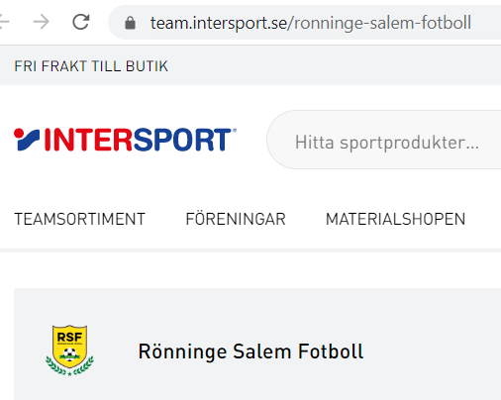
Ordning & reda
Registrera gärna förälders mobilnummer på laget.se
Betald medlemsavgift är en förutsättning för deltagande och försäkring
Kassör (Malin Ankargrund), lagkassa & individuella spelarkonton
Swedbank
8327-9
694 832 543-3
Kioskansvar Klubbstugan Berga 22-23 april
Några fler anmälda till sommarcupen 16-18 juni vore önskvärt → mer speltid, lagsammanhållning, ett minne för livet.....
Matchkallelse söndag
Deadline tisdag
Uteblivet svar = Nej tack
Endast krav på att lämna återbud till matcher som man tackat ja till

Slide 11
Övriga frågor?
sebastian.strand71@gmail.com
0733-542317

Slide 12
Tack för visat intresse

